Slide 1
Clase 1: Ecologia de Poblaciones
David Murillo

Slide 2
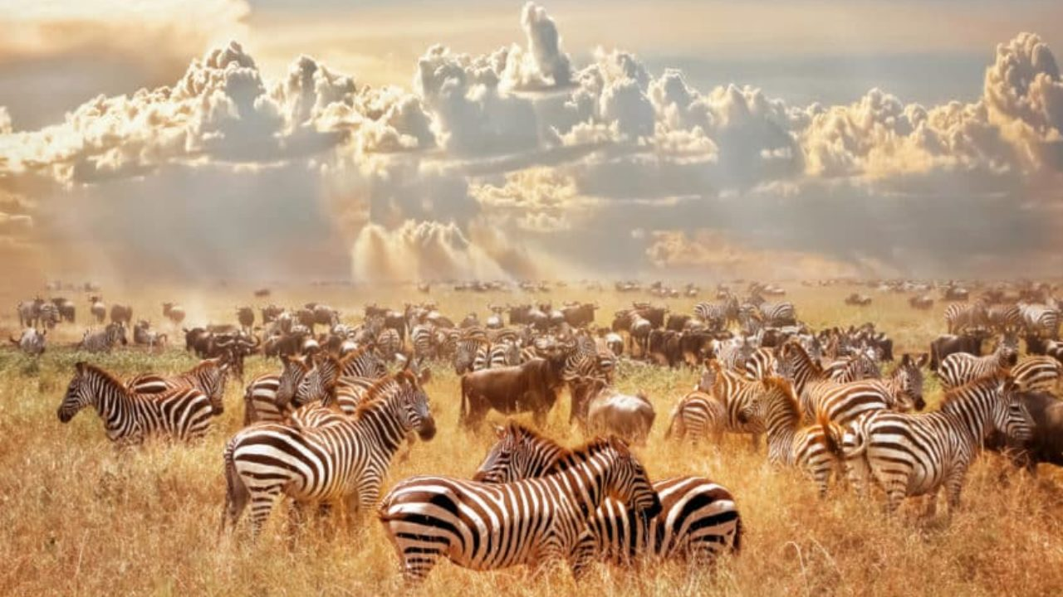
Que es una poblacion
Una población puede ser definida como un conjunto de individuos que se encuentran lo suficientemente cercanos geográficamente como para interactuar entre sí y llevar a cabo el proceso de reproducción.
Esto implica la transmisión de genes entre los individuos.

Slide 3
Limites de supervivencia y reproduccion
Nicho
Habitat

Slide 4
Modelos matematicos en Ecologia de poblaciones

